Slide 1
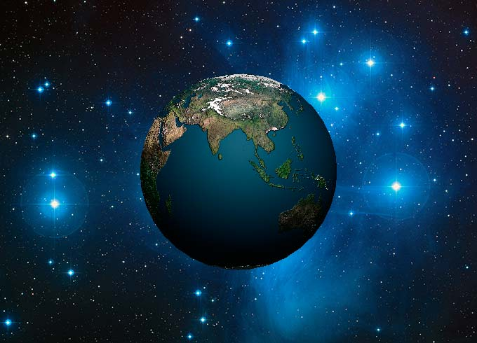

Муниципальный конкурс педагогических работников
Белгородского района Белгородской области
ОДНА ПЛАНЕТА – ОДНО БУДУЩЕЕ
  «ПРОСНУЛСЯ УТРОМ - ПРИБЕРИ СВОЮ
  ПЛАНЕТУ»
  (А. ДЕ СЕНТ-ЭКЗЮПЕРИ)
ПЛАНЕТА
И
ЭКОЛОГИЯ
заведующий библиотекой
Капля Людмила Алексеевна
МОУ «Разуменская СОШ №3
Белгородского района Белгородской области»

Slide 2
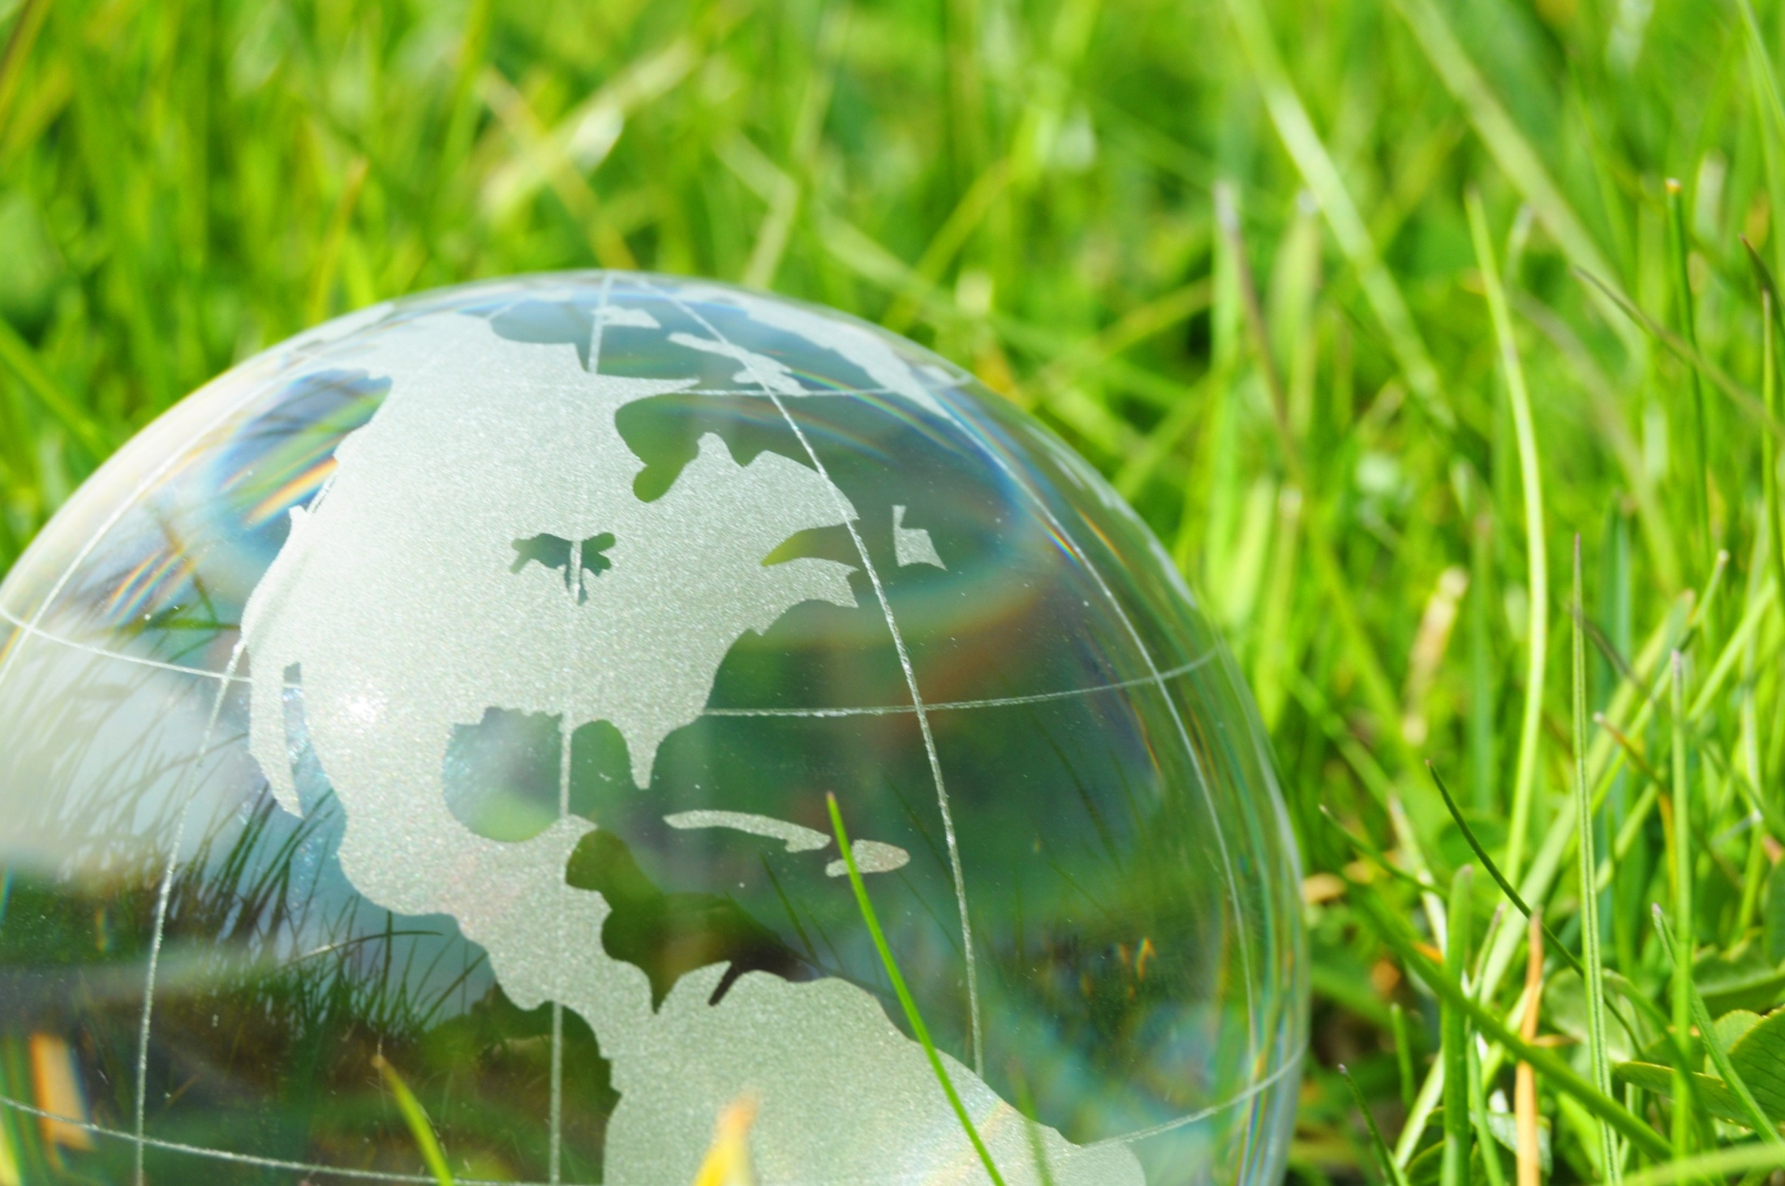
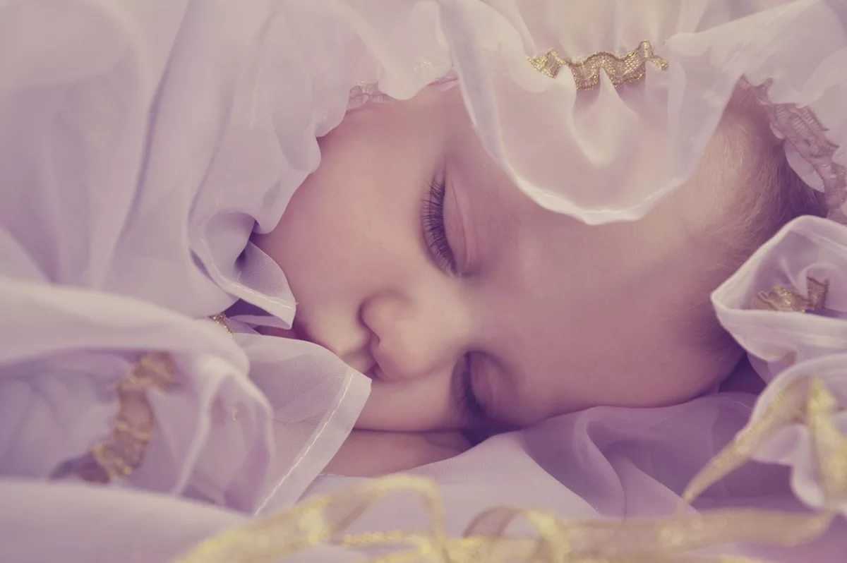
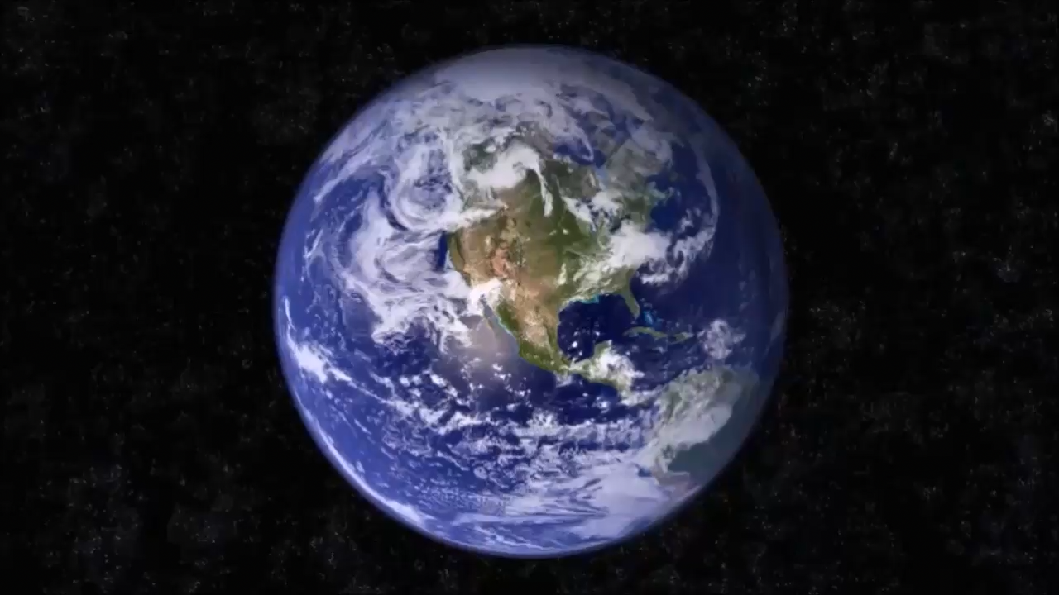
Мне приснился сон однажды:
«Он был очень-очень страшный,
Как будто, смог повсюду черный.
Земля, как камень, стала твердой,
А с неба- дождь кислотный льется…
Никто на свете не смеется.

Slide 3
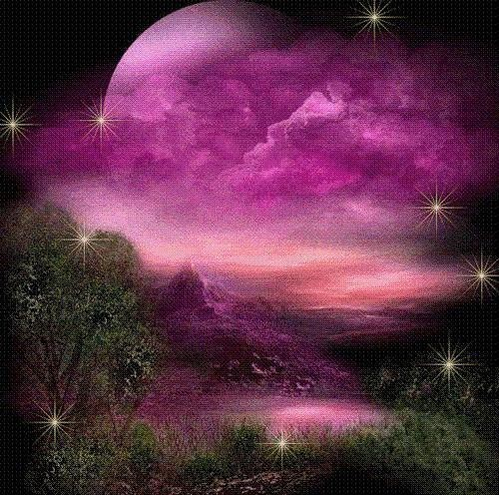

И ВСЮДУ СЛЫШЕН
СТОН ПЛАНЕТЫ:
«СПАСИТЕ!
ЧЕЛОВЕК,
НУ ГДЕ ТЫ?»

Slide 4
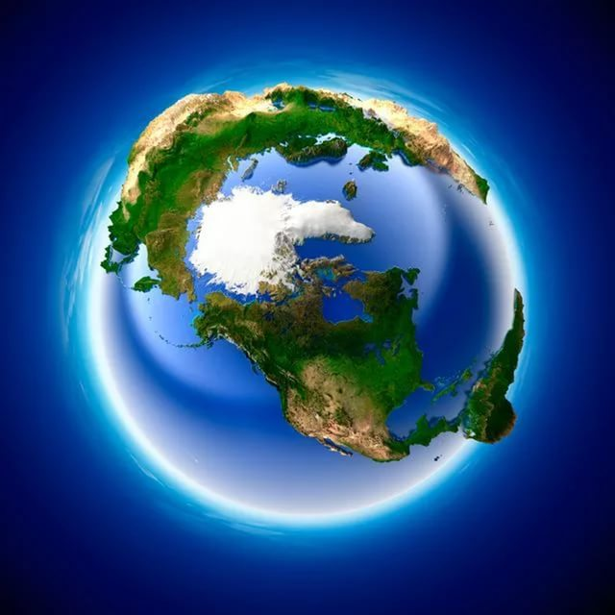
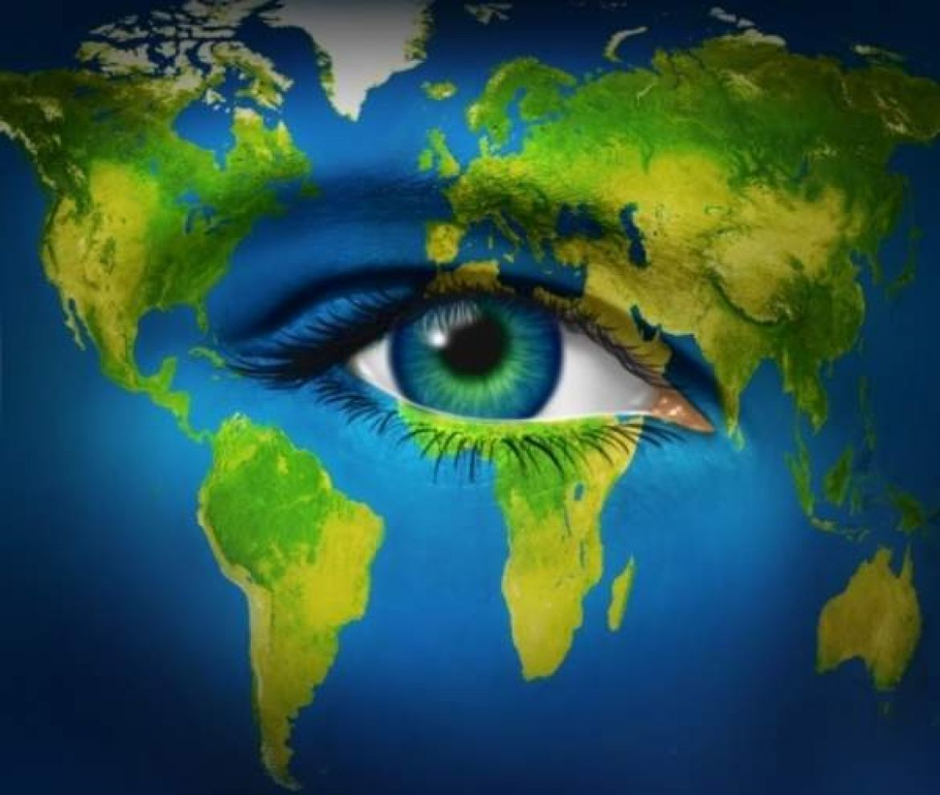
ДРУЗЬЯ МОИ, ПРОШУ, ОЧНИТЕСЬ,
ОТКРОЙТЕ РАЗУМУ ГЛАЗА.
ВОКРУГ СЕБЯ ВЫ ОГЛЯНИТЕСЬ -
ЧЕМ ДЫШИТ, ЧЕМ ЖИВЕТ ЗЕМЛЯ?

Slide 5
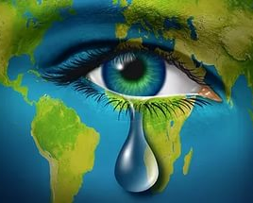
ВЗГЛЯНИТЕ НА НЕЁ ИНАЧЕ,
ДАВАЙТЕ ЖЕ ВООБРАЗИМ,
КАК МАТЬ-ПЛАНЕТА НАША ПЛАЧЕТ,
КАК ВЫБИВАЕТСЯ ИЗ СИЛ.
ВЕДЬ У НЕЁ ДУША И ТЕЛО,
ПОВЕРЬТЕ, СЕРДЦЕ ТОЖЕ ЕСТЬ.

Slide 6
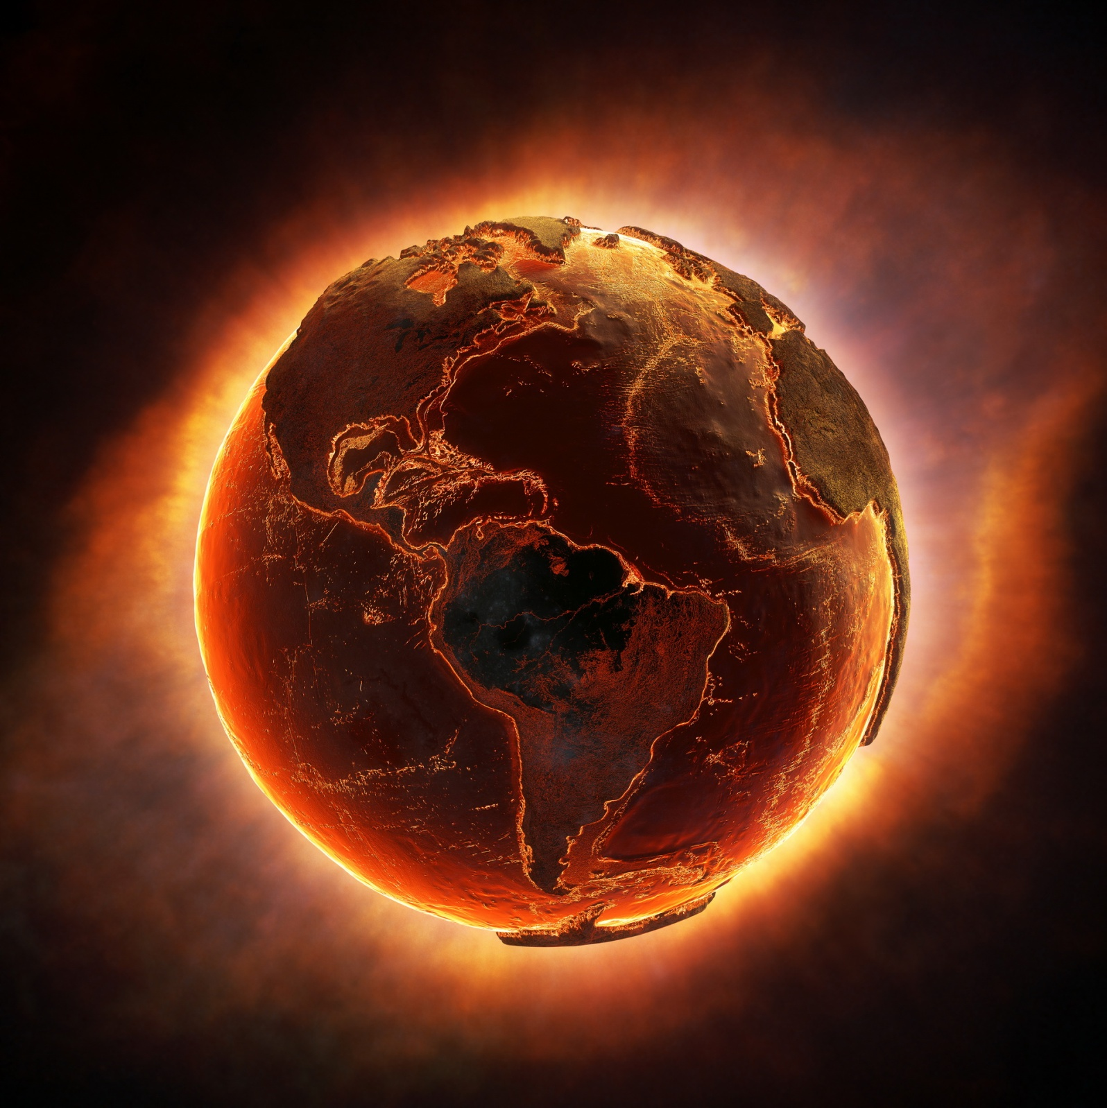
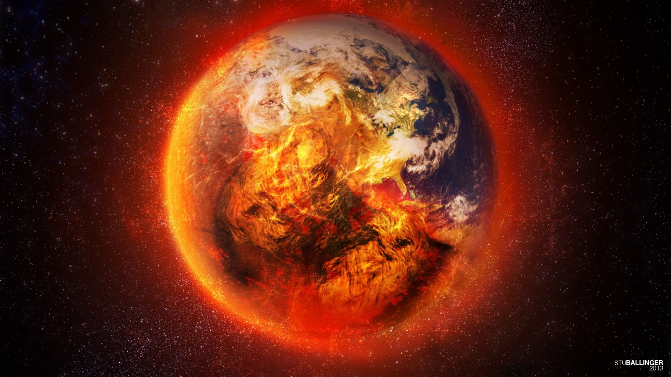
КАК СМОГ, ТАК ДЕРЗКО НАДРУГАТЬСЯ,
ОБИДЕТЬ МАТЕРЬ ЧЕЛОВЕК?

Slide 7
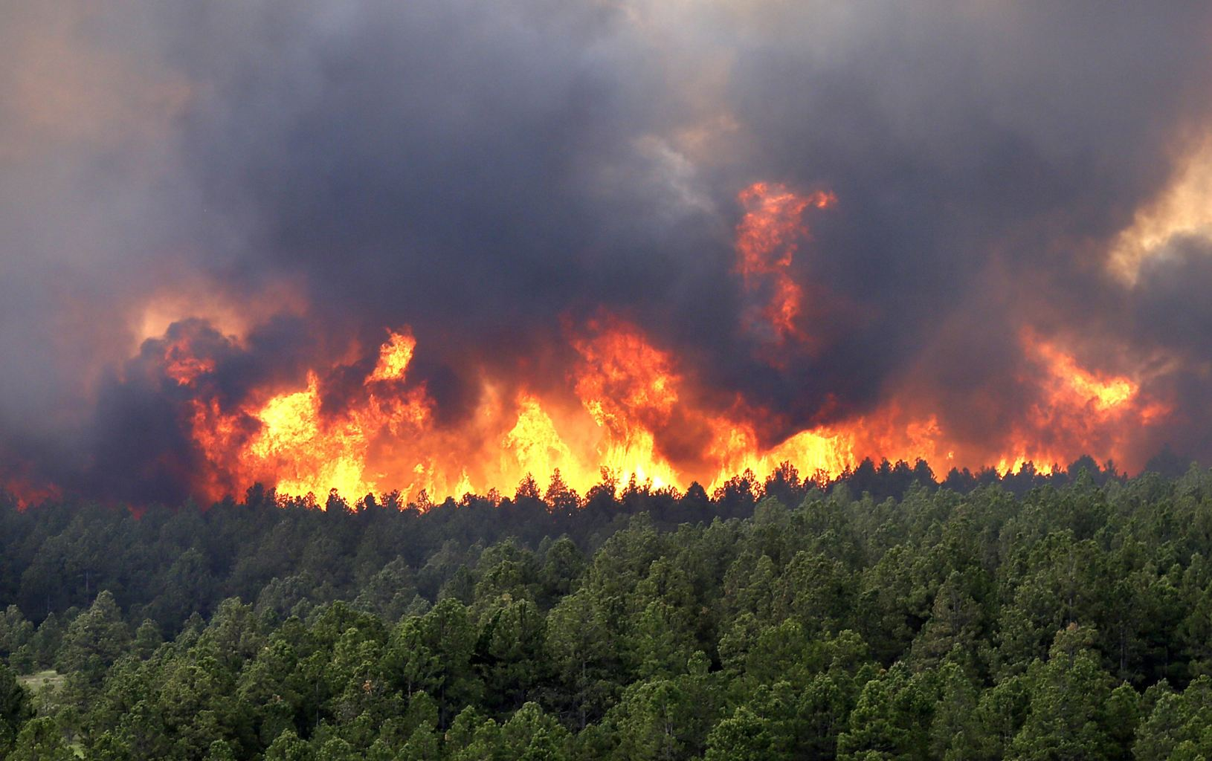
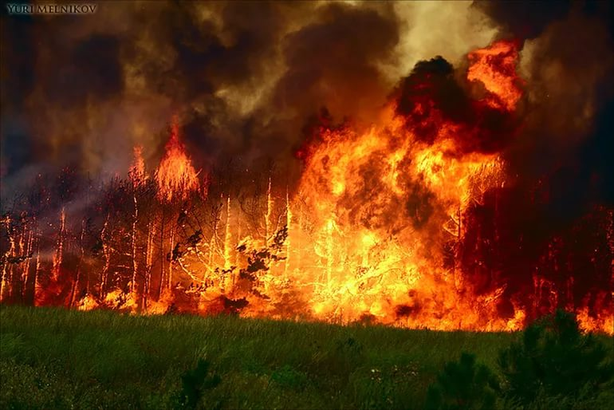
МЫ ЗАГУБИЛИ ВСЮ ПРИРОДУ,
ПО-ВАРВАРСКИ СОЖГЛИ ЛЕСА,
СКАЗАЛОСЬ ЭТО НА ПОГОДЕ,
СТРАДАЮТ ДАЖЕ НЕБЕСА

Slide 8
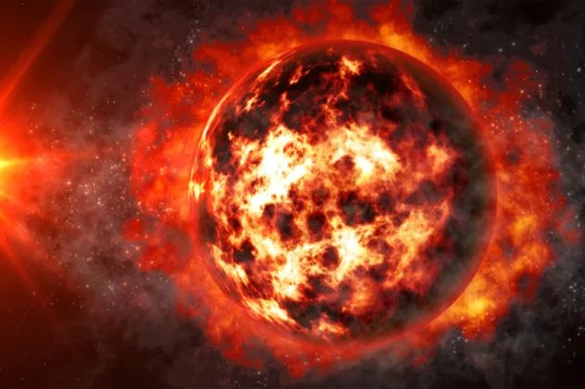
ОТХОДЫ ДЫМА, ГАЗА, ПЕПЛА
ЛЕГЛИ НА ЛЕГКИЕ ЗЕМЛИ.
НЕ ДЫШИТ ГРУДЬЮ ВСЯ ПЛАНЕТА.
ЗАБИТЫ В ЛЕГКИХ ВСЕ ПУТИ

Slide 9
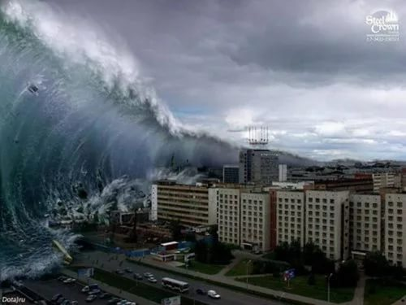
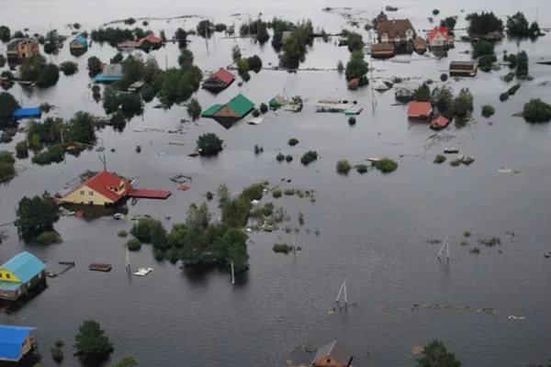
ПОТОПЫ,
НАВОДНЕНЬЯ,
СМЕРЧИ…
ТАК ЛИХОРАДЯТ ОРГАНИЗМ

Slide 10
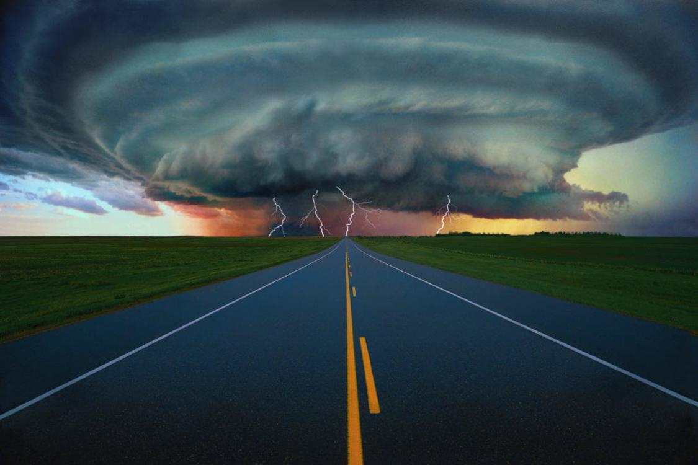
ЗЕМЛЯ НЕ ХОЧЕТ ГОРЯ, СМЕРТИ.
ОНА НЕ ХОЧЕТ КАТАКЛИЗМ

Slide 11
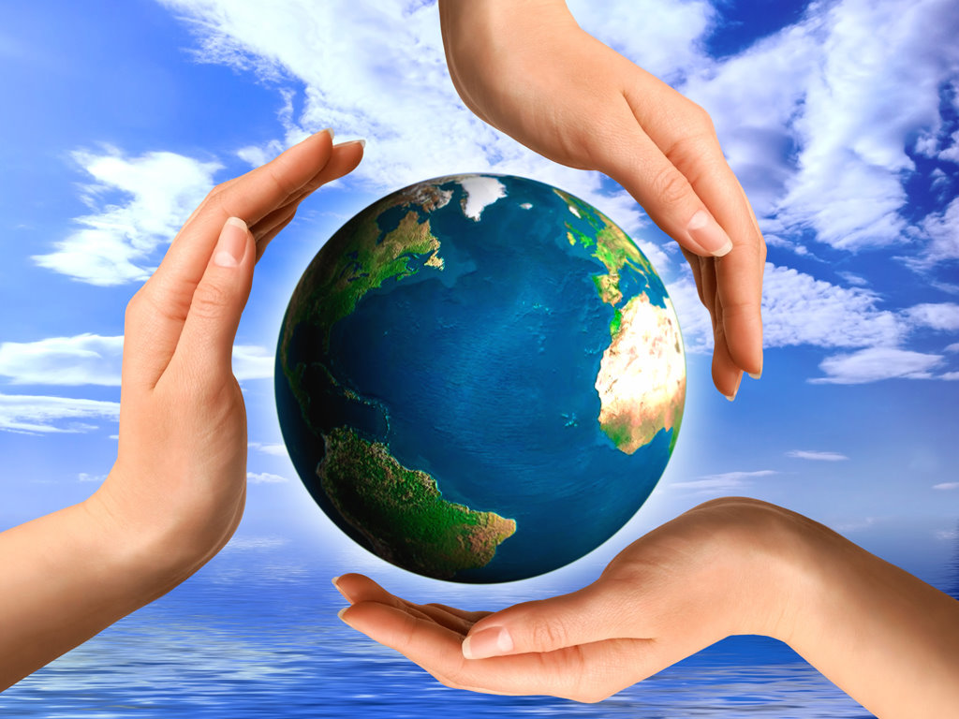
НЕГОЖЕ НАМ ДЕЛИТЬ ПЛАНЕТУ.
ЗЛОСТЬ И ОБИДУ СОБИРАТЬ.
НАМ НАДО ВСЕМ ОБЪЕДИНЯТЬСЯ!
И ЧЕЛОВЕЧЕСТВО СПАСАТЬ!

Slide 12

ВЕДЬ МЫ ДРУГОМУ ПОКОЛЕНЬЮ
ДОЛЖНЫ В НАСЛЕДСТВО ПЕРЕДАТЬ

Slide 13
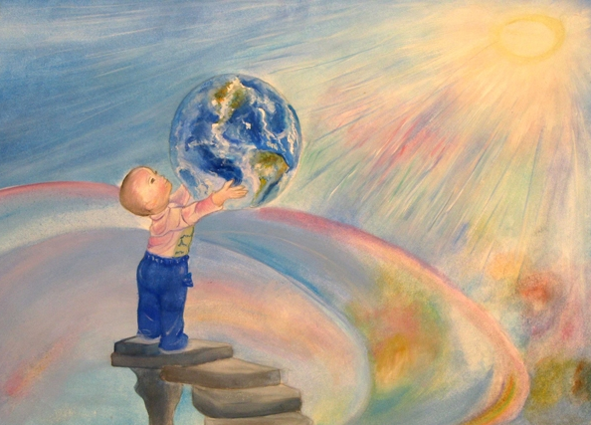

ДОБРО И МИР,
ЛЮБОВЬ И СЧАСТЬЕ.

Slide 14
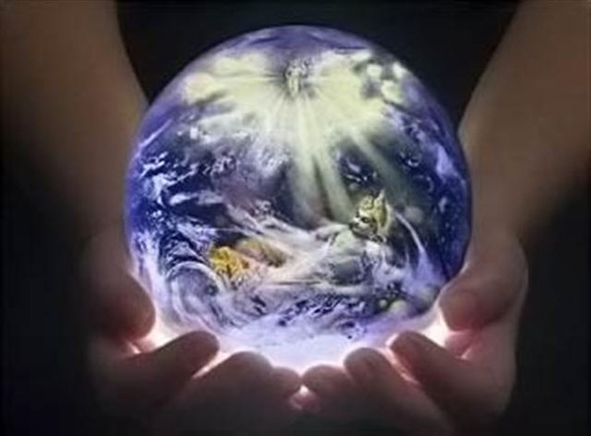
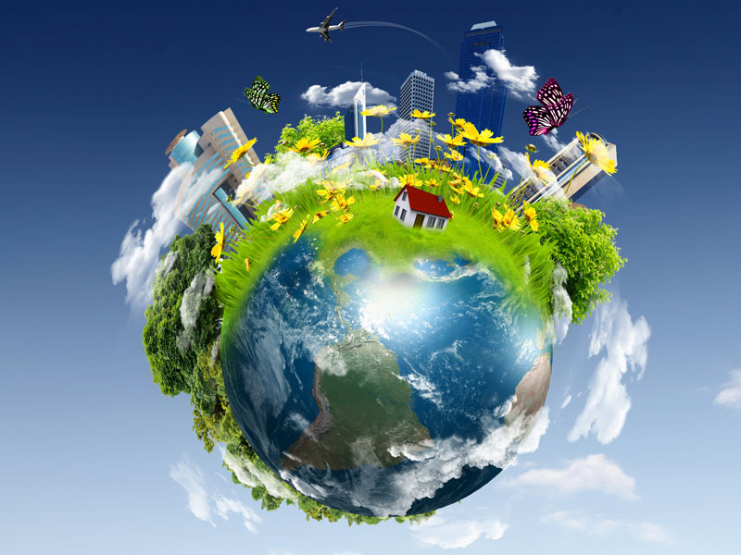
ПЛАНЕТУ
ЧИСТУЮ
ОТДАТЬ!

Slide 15
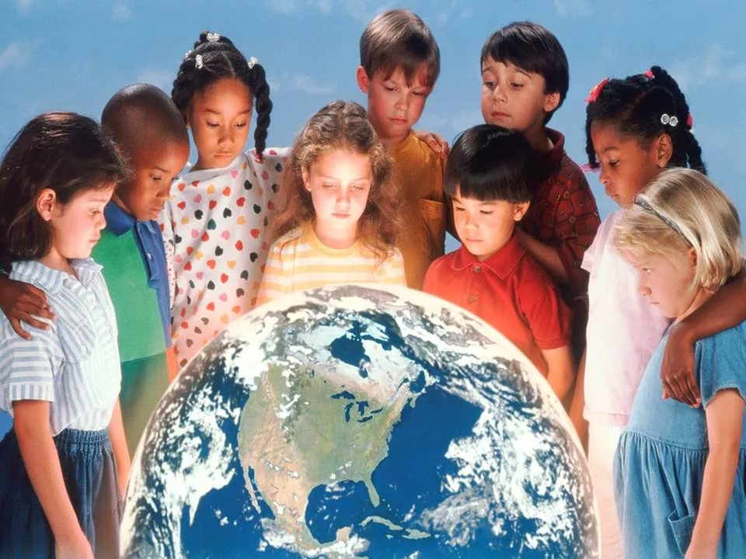
О ЧЕЛОВЕЧЕСТВО, ОЧНИТЕСЬ!
И ОГЛЯНИТЕСЬ ВСЕ ВОКРУГ,
ВСЕЛЕННУЮ И ЖИЗНЬ ЛЮБИТЕ!
ПЛАНЕТА НАША МАТЬ И ДРУГ.

Slide 16
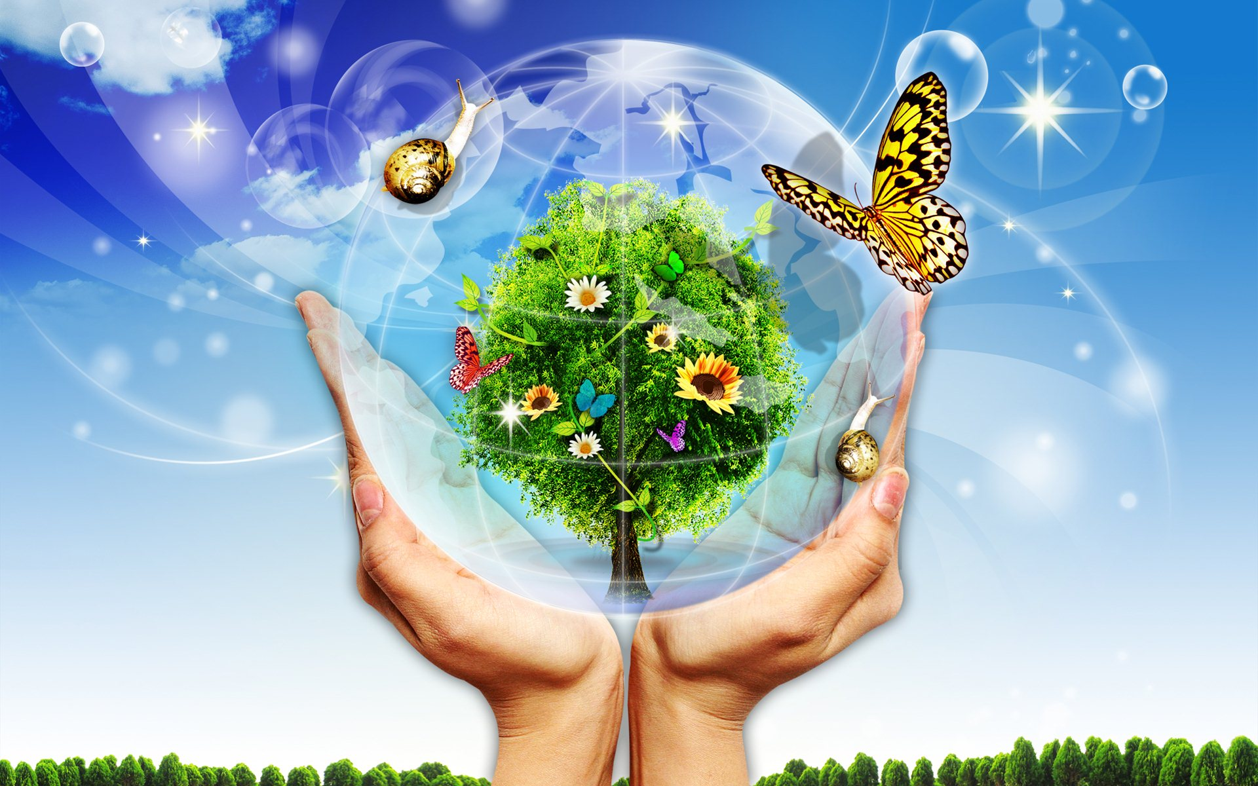
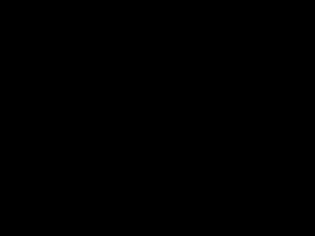
ГИМН
РОССИЯ-МАТУШКА

Slide 17
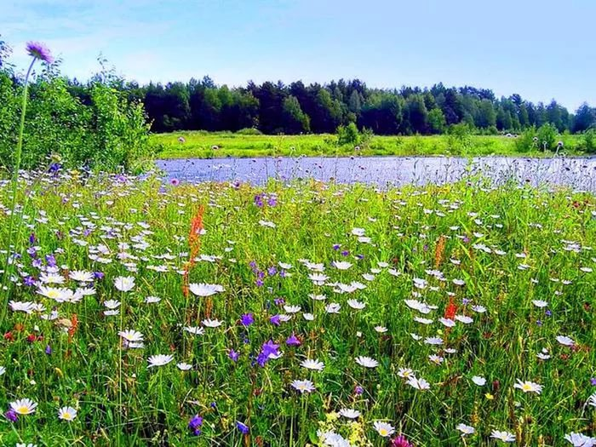
Проблему взаимоотношения человека с окружающей средой поднимают и современные российские и зарубежные писатели.
Предлагаем список произведений, авторы которых не только восхищаются, но и заставляют задуматься, к чему может привести неразумное потребительское отношение к природе.

Slide 18
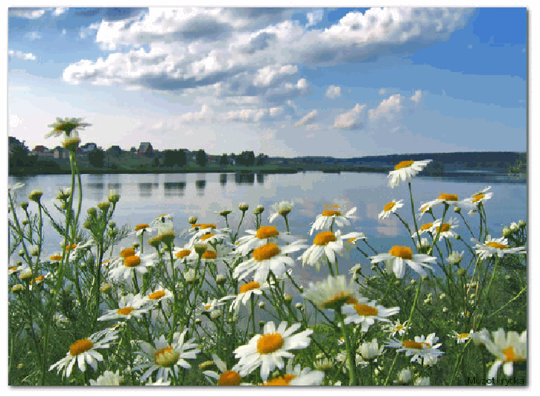
ЭКОЛОГИЯ НА СТРАНИЦАХ
ДЕТСКОЙ ЛИТЕРАТУРЫ
                «Говорить сегодня об экологии - это,
                значит, говорить спасении жизни»
                В. Распутин
  Читайте произведения:
    Виталия Бианки,
    Николая Сладкова,
    Евгения Чарушина,
    Мамина-Сибиряка Д.С.,
    Михаила Пришвина,
    Дж. Даррелла,
    Ирины Пивоваровой

Slide 19
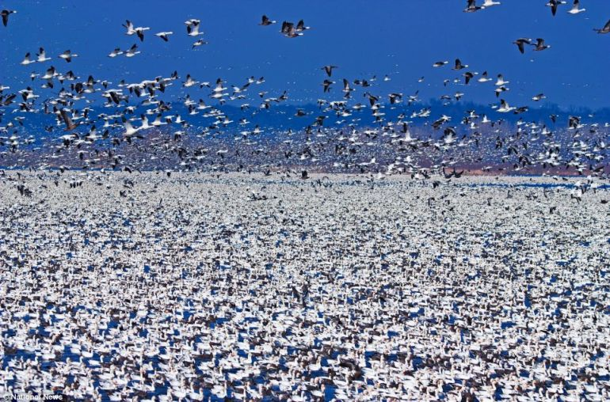
ЭКОЛОГИЯ НА СТРАНИЦАХ
ХУДОЖЕСТВЕННОЙ ЛИТЕРАТУРЫ
      Человек - дитя природы
      и природа доверила ему свое будущее
Айтматов Ч. Т. Плаха.
Астафьев В. П. Царь-рыба.
Брэдбери Р. Д. И грянул гром.
Васильев Б. Л. Не стреляйте в белых лебедей.
Вознесенская Ю.Н. Звезда Чернобыль.
Воробьев Л. И. Земной закон.
Каста С. Зеленый круг.
Маринина А. Б. Казнь без злого умысла.
Риэль Й. Мальчик, который хотел стать человеком.
Сент-Экзюпери А. де. Маленький принц

Slide 20
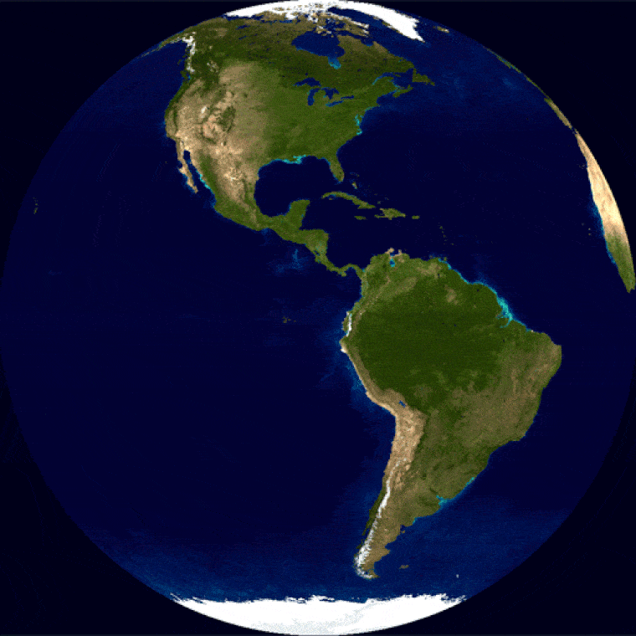
СОХРАНИМ ПЛАНЕТУ-
ДЛЯ
БУДУЩИХ ПОКОЛЕНИЙ!

Slide 21
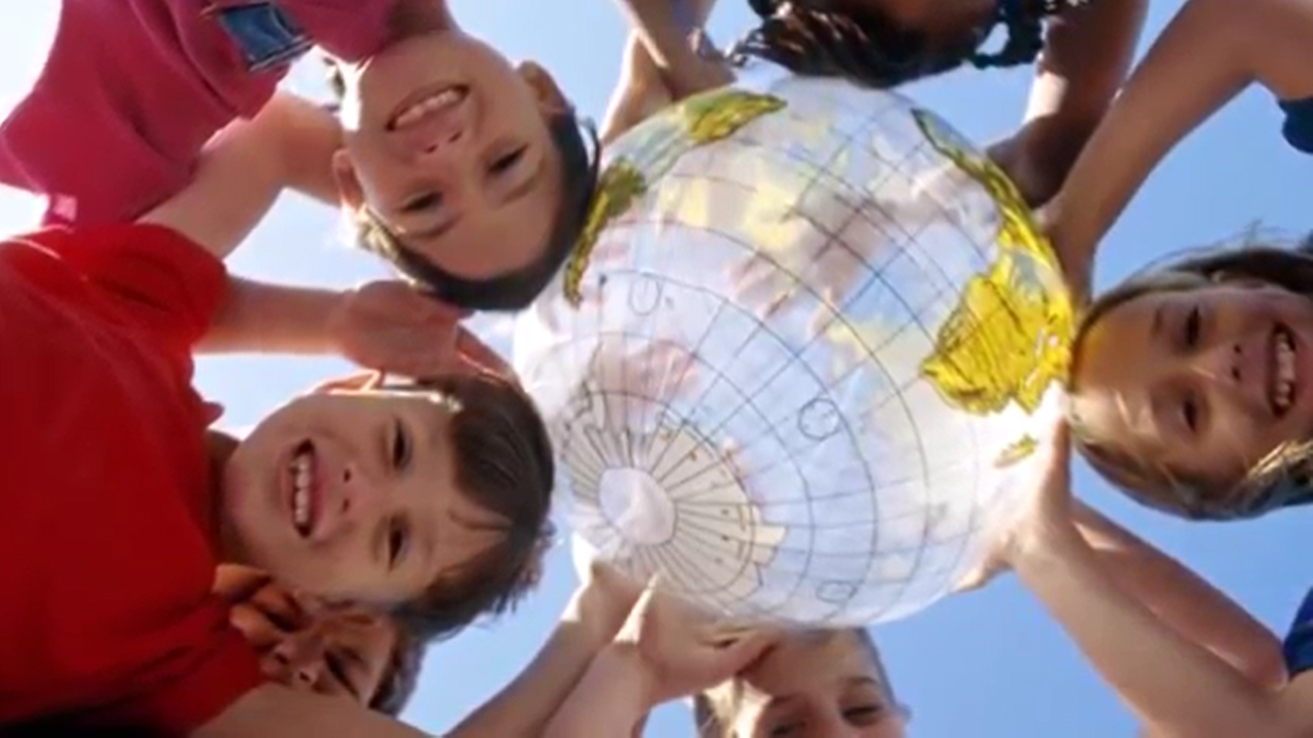
РЕСУРСЫ
http://abinlib.ru/785-ekologiya-v-hudozhestvennoy-literature.html
http://chitajka53.ru/pedagogam-roditelyam/spiski-literaturyi/tema-ekologii-v-xudozhestvennoj-literature/
https://nauka.club/literatura/problema-ekologii-argumenty.html

Slide 22
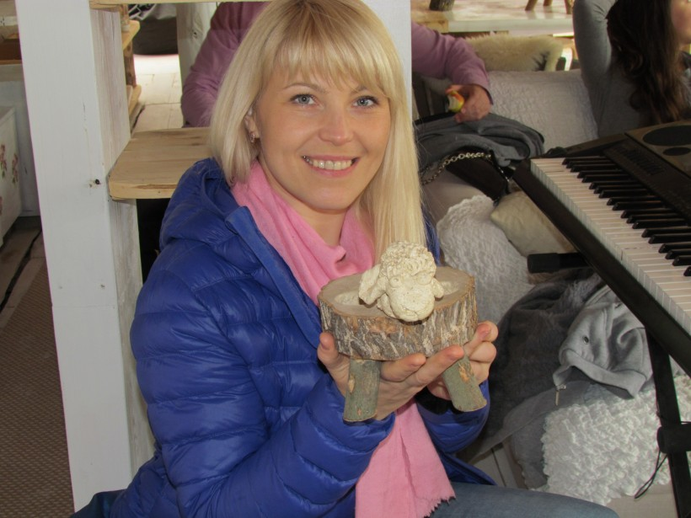

Текст гимна «Мы Природы дети.
И защитники твои». Звенислава Юртова
Планета-Матушка наша, цвети ярче!
Рисуй ручьями, дождями звени звонче,
Смелей отпускай пернатых шумные стаи,
Они же как дети, земные мы с ними созданья.
Все тянемся к солнцу, как лес молодой к свету,
Зимой засыпаем и вновь пробуждаемся к лету.
Граждане мира, Земли мы одной дети.
Она беззащитна, а мы за нее в ответе.
Припев:
Для Земли зеленый лес, голубые реки,
Эти горы до небес от беды оградим.
Ростом пусть не велики, за тебя в ответе.
Мы Природы дети и защитники твои.
Природа наш дом, мы его сбережем вместе,
А вместе, как правило, жить и любить интересней.
Мы нашу любовь сквозь года пронесем славно,
И дети Планеты всегда будут помнить о главном!
Мы части священной и чистой Земли, она слышит.
Пусть наша родная планета легко дышит.
Нам дарит прекрасные светлые дни жизни,
Мы ей благодарны

Slide 23
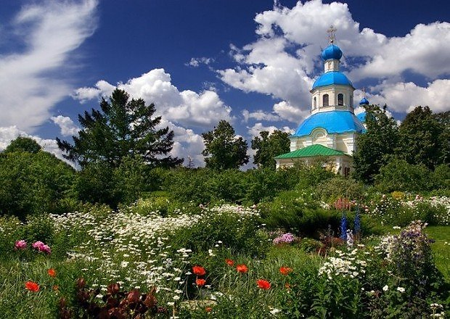
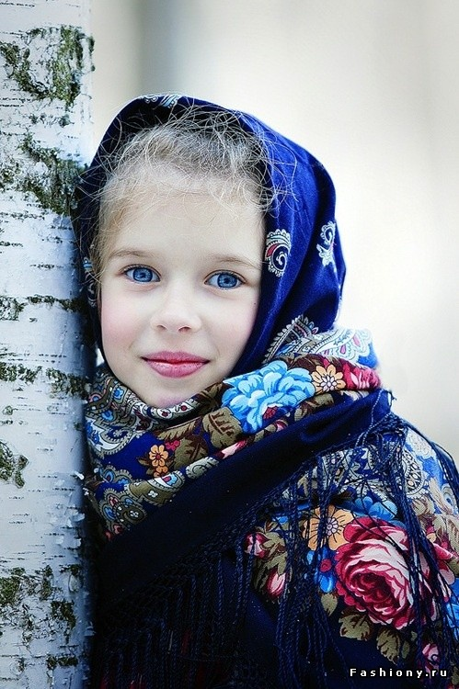
СОХРАНИМ ПЛАНЕТУ?!

